Slide 1
Modlitba
Kresťan a modlitba

Slide 2
Telefón
hra

Slide 3
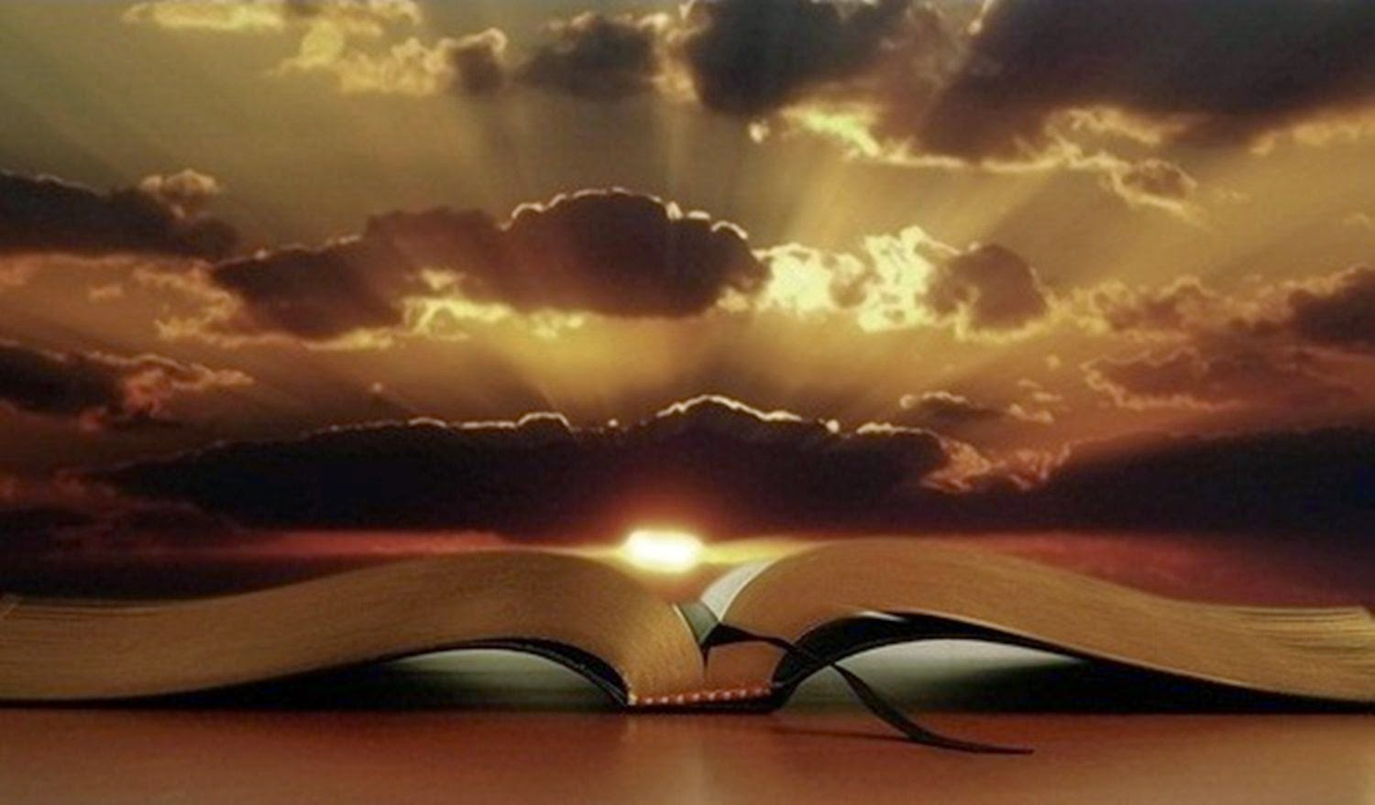
Modlitba
Už sme raz hovorili o komunikácii.
Komunikácii medzi Pánom Bohom a nami ľuďmi.
Hovorili sme o Božom slove, ktoré nám dal Pán Boh, aby sme v ňom videli Jeho vôľu.

Slide 4

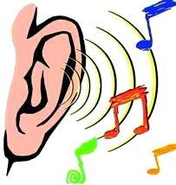
Pri komunikácii je dôležité
rozprávať
počúvať

Slide 5
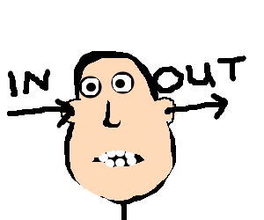
Jedným uchom dnu a druhým von

Slide 6
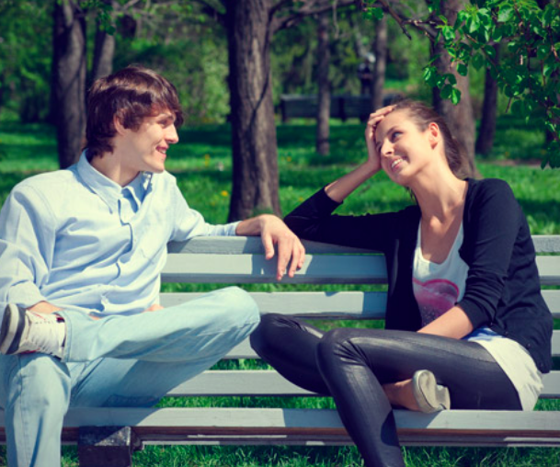
Vzťah
Ak máme mať vytvorený vzťah, musíme sa aktívne rozprávať.

Slide 7
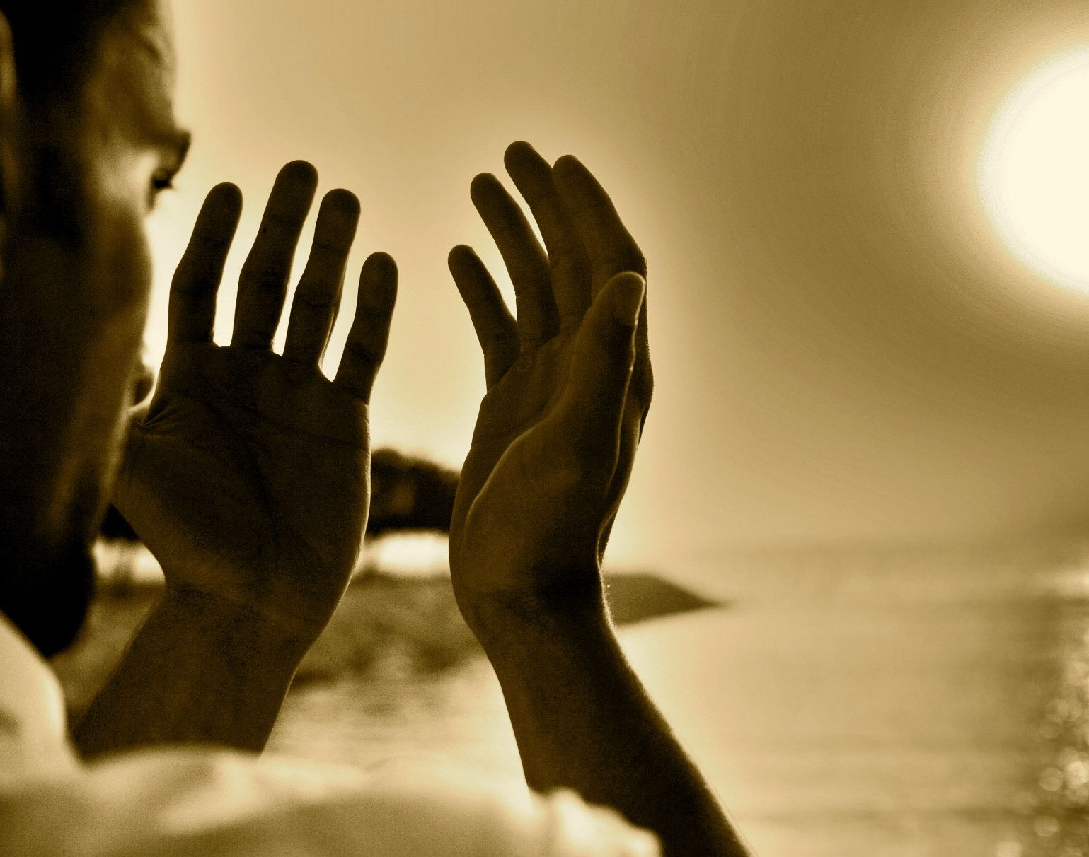
Modlitba
Rozhovor veriaceho človeka s Pánom Bohom.
Je to intímne a najužšie spojenie s Otcom v nebesiach, na ktorého plecia môžeme položiť všetku starosť, ale aj radosť tohto sveta.

Slide 8
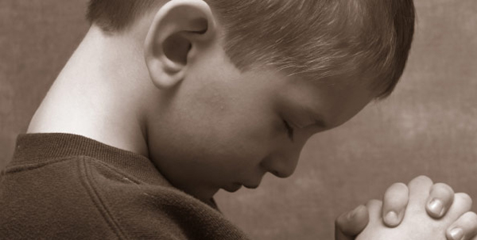
Modlitba
Rozhovorom, ktorý dáva možnosť vyrozprávať sa Pánu Bohu zo svojich starostí i radostí.
Dáva možnosť poplakať si, posťažovať sa, ale aj pochváliť či poďakovať za úspech a radosť, ktorú práve prežívame.

Slide 9
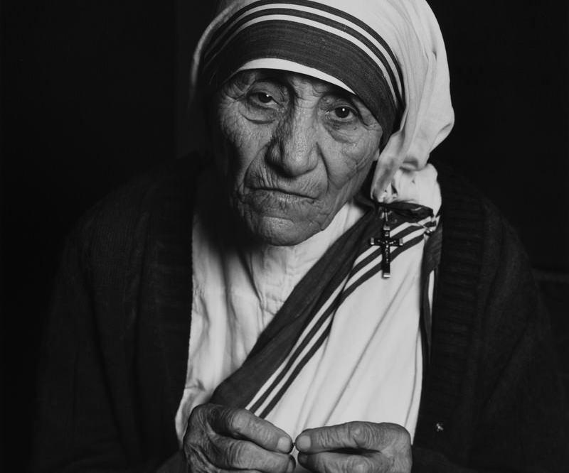
„Modlitba je radosť... Modlitba je láska... Modlitba je pokoj... Modlitbu nie je možné vysvetliť: človek s ňou musí mať skúsenosť. To nie je nemožné. Boh dáva tomu, kto si pýta: Pýtajte a dostanete. Otec vie, čo má dať svojim deťom – ako by to náš nebeský Otec nevedel tým väčšmi!“
Matka Tereza

Slide 10
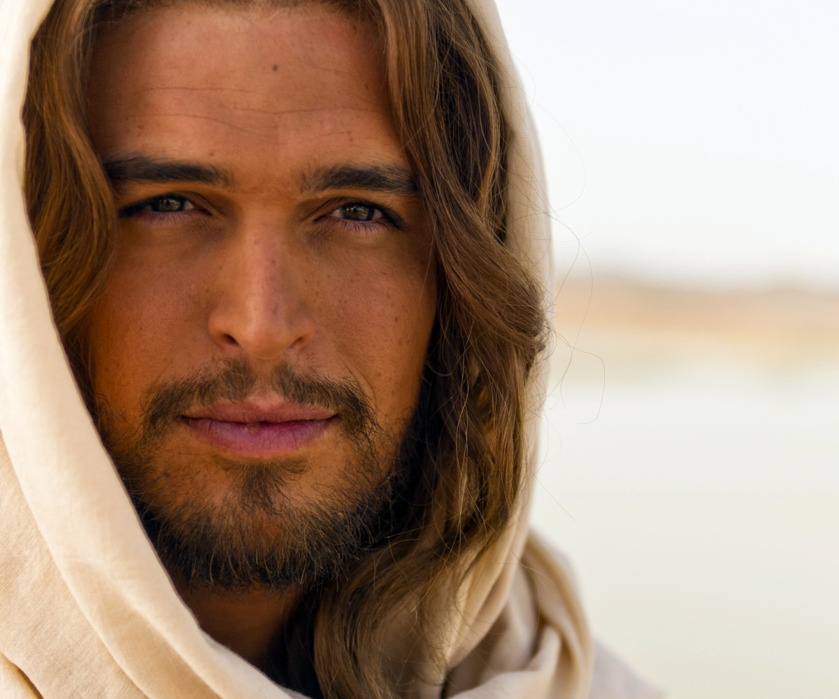
Proste a dostanete; hľadajte a nájdete; klopte a bude vám otvorené.
Mt 7, 7
Pán Ježiš

Slide 11
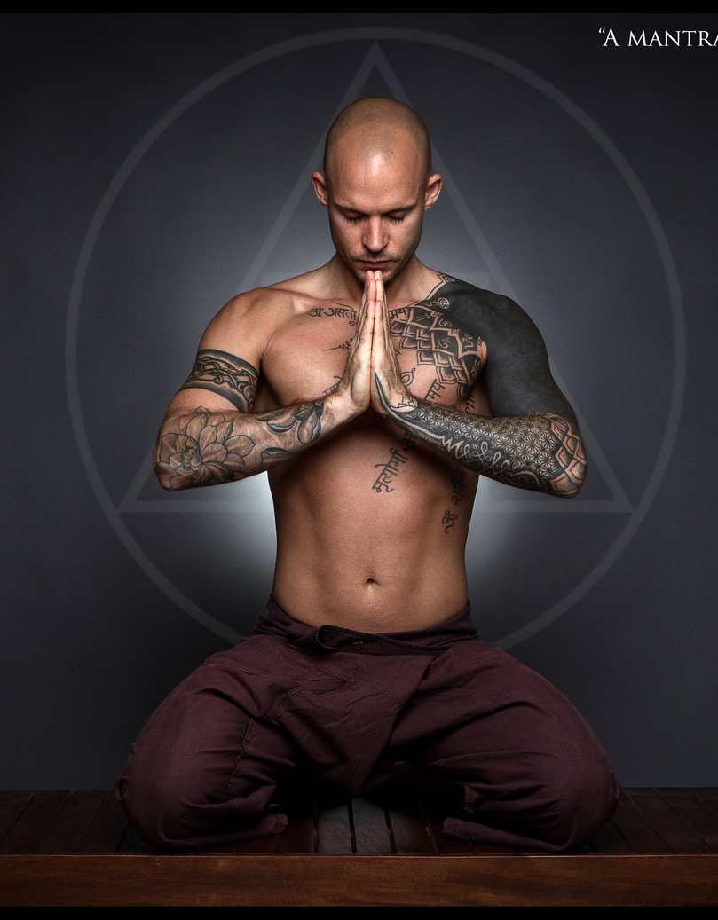
Modlitby iných náboženstiev
Mantra
je podľa hinduizmu hymnus (chválospev) alebo časť textu odriekaná alebo intonovaná ako zariekanie či modlitba.

Slide 12
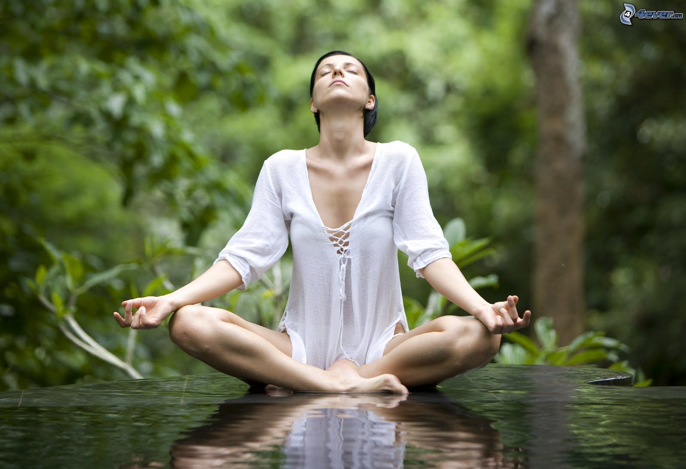
Modlitby iných náboženstiev
Meditácia
je podľa budhizmu návrat do ticha mysle, pokoja ducha a prirodzene vedie k rozšíreniu vedomia.

Slide 13
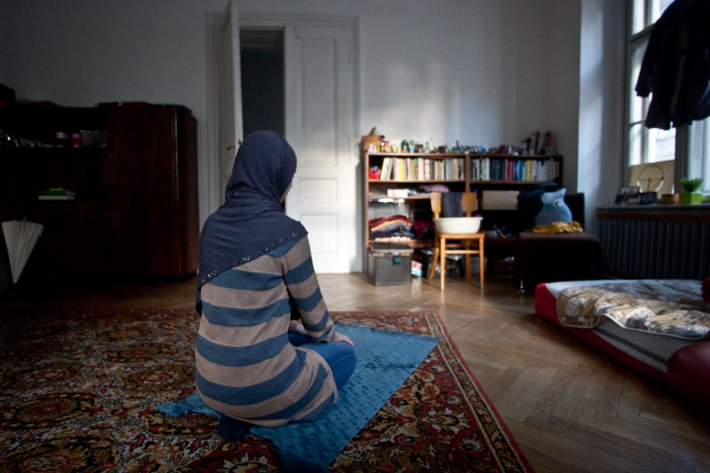
Modlitby iných náboženstiev
Sála
Moslimovia sa povinne modlia päťkrát denne – pri východe slnka, ráno, napoludnie, popoludní a pri západe slnka.
Pred každou modlitbou je predpísaná rituálna očista.
Moslimovia sa modlia na koberčekoch, tvárou otočení k Mekke.

Slide 14
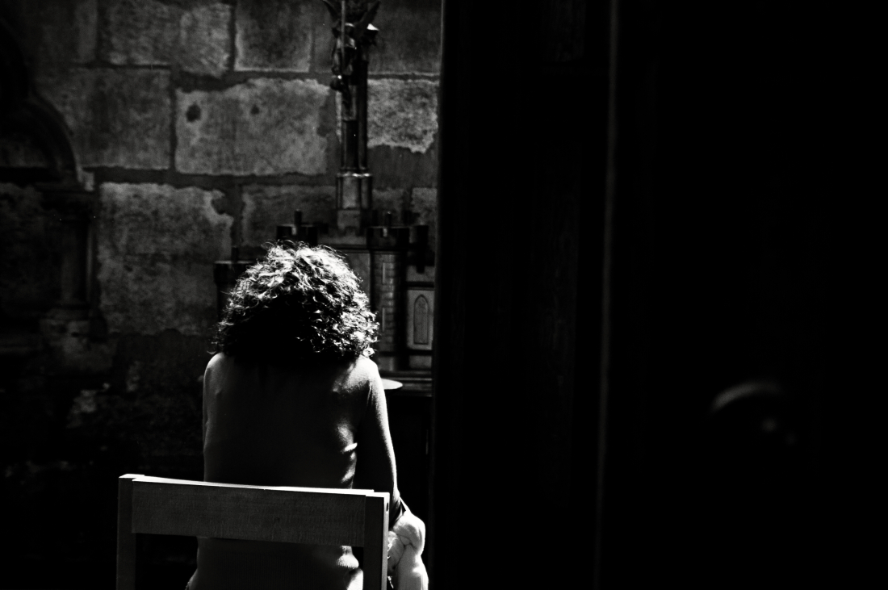
Spoveď
Úprimné vyznanie hriechov láskavému Hospodinovi.

Slide 15
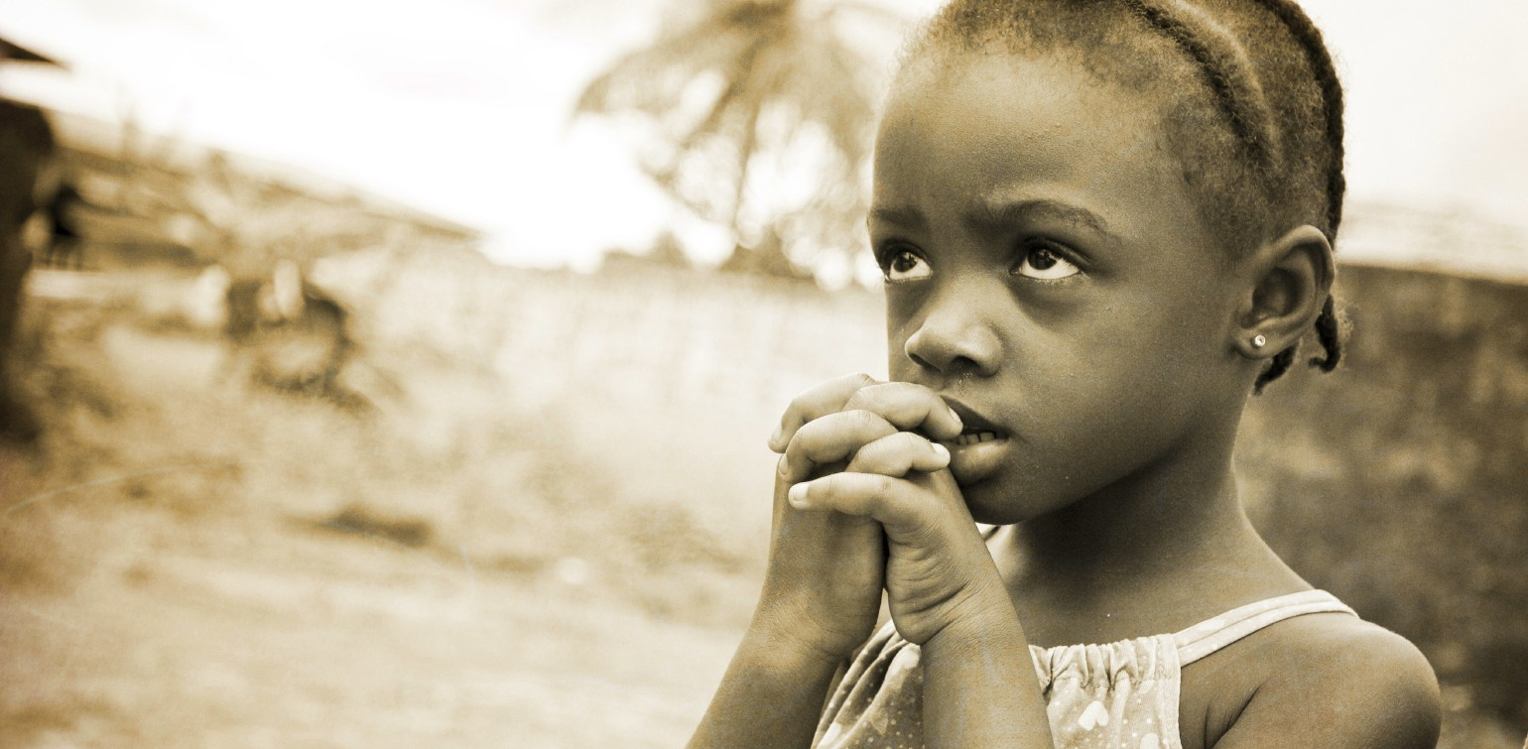
Aké druhy modlitieb poznáme?
Prosebná
Ďakovná
Oslavná
Kajúca

Slide 16
Modlitba
Kresťan a modlitba

